Slide 1

שופטים פרק יב'
יפתח ובני שבט אפרים
מצגת למידה מרחוק

Slide 2
תוצאות הקרב בין יפתח ובני עמון
בקרב שבטי ישראל
בני שבט אפרים שלא השתתפו בקרב של יפתח נגד בני עמון, עוברים את הירדן לגלעד, וטוענים נגד יפתח:
"מַדּוּעַ עָבַרְתָּ לְהִלָּחֵם בִּבְנֵי עַמּוֹן
וְלָנוּ לֹא קָרָאתָ לָלֶכֶת עִמָּךְ
בֵּיתְךָ נִשְׂרֹף עָלֶיךָ בָּאֵשׁ" (פס' א)

Slide 3
טענה זו מוכרת לנו.
לפני דור אחד טענו בני אפרים,
אותו שבט בדיוק, טענה דומה.
אל מי פנו בני אפרים
בטענה דומה?

Slide 4
טענה דומה טענו בני אפרים כלפי גדעון, לאחר שהיכה את מדין:
"מָה הַדָּבָר הַזֶּה עָשִׂיתָ לָּנוּ
לְבִלְתִּי קְרֹאות לָנוּ
כִּי הָלַכְתָּ לְהִלָּחֵם בְּמִדְיָן" (ח,א)

Slide 5
תשובתו של יפתח אינה סבלנית כשל גדעון:
"אִישׁ רִיב הָיִיתִי אֲנִי וְעַמִּי וּבְנֵי עַמּוֹן מְאֹד
וָאֶזְעַק אֶתְכֶם וְלֹא הוֹשַׁעְתֶּם אוֹתִי מִיָּדָם
וָאֶרְאֶה כִּי אֵינְךָ מוֹשִׁיעַ
וָאָשִׂימָה נַפְשִׁי בְכַפִּי
וָאֶעְבְּרָה אֶל בְּנֵי עַמּוֹן וַיִּתְּנֵם ה' בְּיָדִי
וְלָמָה עֲלִיתֶם אֵלַי הַיּוֹם הַזֶּה לְהִלָּחֶם בִּי" (פס' ב-ג)

Slide 6
תשובתו של יפתח מוצדקת:
שמונה עשרה שנים שולטים בני עמון
ביושבי הגלעד, בעבר הירדן המזרחי.
שמונה עשרה שנים חיים בני אפרים
בשלווה בארצם (בעבר הירדן המערבי),
ואינם באים לעזור ליושבי הגלעד.
ועכשיו, לאחר הניצחון על בני עמון, באים בני אפרים בטענה שלא קראו להם להילחם?

Slide 7
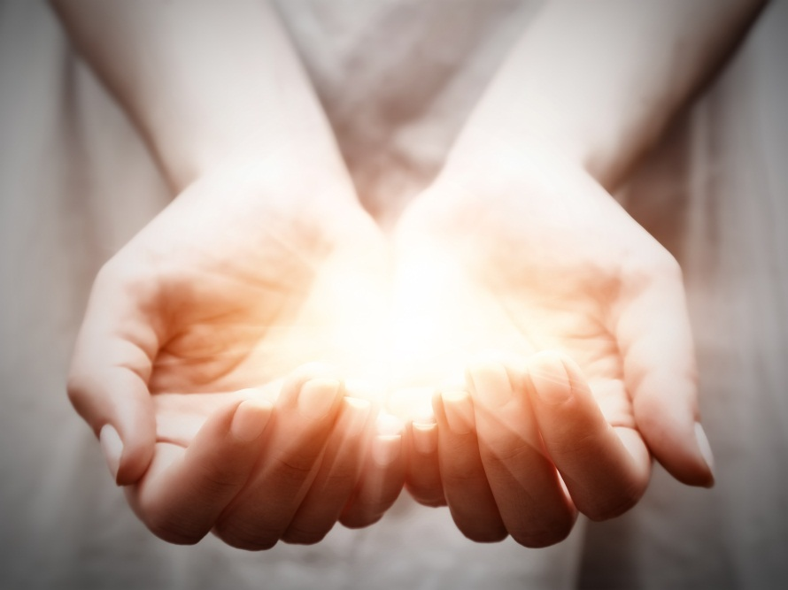
שָׂם אֶת נַפְשׁוֹ בְּכַפּוֹ
אנשי שבט אפרים באו בטענות אל יפתח –
מדוע לא קרא להם לקרב – ואף איימו עליו.
בתגובה ענה יפתח,
שהם לא באו כשהיה זקוק להם,
ולכן נאלץ "לָשִׂים אֶת נַפְשׁוֹ בְּכַפּוֹ" (לסכן את עצמו) ולהילחם באויבים לבדו.

Slide 8
צודקת תשובתו של יפתח.
אך נשווה לדבריו את תשובתו של גדעון לטענה דומה, בלתי מוצדקת גם היא:
"מֶה עָשִׂיתִי עַתָּה כָּכֶם
הֲלוֹא טוֹב עֹלְלוֹת אֶפְרַיִם מִבְצִיר אֲבִיעֶזֶר:
בְּיֶדְכֶם נָתַן אֱלֹהִים אֶת שָׂרֵי מִדְיָן
אֶת עֹרֵב וְאֶת זְאֵב ..." (ח,ב-ג)

Slide 9
תשובתו של גדעון הרגיעה את אנשי אפרים.
לעומת זאת, תגובתו של יפתח הייתה הרת אסון.
לאחר ניצחונו של יפתח על בני עמון
הוא ממשיך את תנופת הקרב,
ויוצא להילחם ב...בני אפרים.

Slide 10
        יפתח אוסף את אנשי הגלעד,
        ומכה את בני אפרים,
        וכרגיל המלחמה העיקרית היא
        על מעברות הירדן.
        מי שתופס את מעברות הירדן
        שולט בדרכים וביכולת ההתקפה והנסיגה.

Slide 11
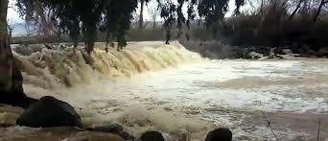
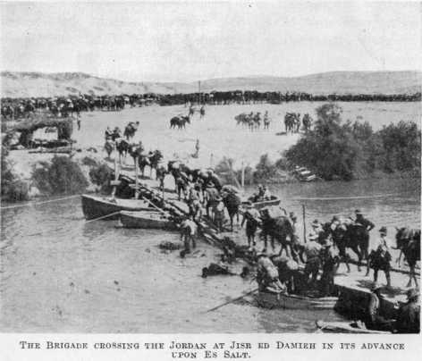
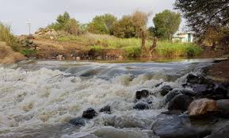
"מַעְבְּרוֹת הַיַּרְדֵּן"
הכוונה למקומות שבהם המים בנהר הירדן רדודים והזרם חלש, ולכן אפשר לחצות את הנהר ברגל.
המילה "מעברות" באה מהמילה "לעבור".

Slide 12
אנו זוכרים את אהוד שתפס את מעברות הירדן כדי להשמיד את חיילי מואב במערב הירדן.
יפתח תופס גם הוא את מעברות הירדן,
כדי למנוע מפליטי אפרים לשוב לארצם, שבעבר הירדן המערבי.

Slide 13
כיצד זיהו אנשי גלעד את בני שבט אפרים?
סימן ההיכר של שבט אפרים:
בני אפרים לא יכלו לבטא
את העיצור ש אלא ביטאו אותו ס.
הם ניסו להתחפש לבני שבט אחר ולהעמיד פנים שהם מבני הגלעד ולעבור את הירדן:

Slide 14
"וְהָיָה כִּי יֹאמְרוּ פְּלִיטֵי אֶפְרַיִם אֶעֱבֹרָה
וַיֹּאמְרוּ לוֹ אַנְשֵׁי גִלְעָד הַאֶפְרָתִי אַתָּה
וַיֹּאמֶר לֹא
וַיֹּאמְרוּ לוֹ אֱמָר נָא שִׁבֹּלֶת
וַיֹּאמֶר סִבֹּלֶת וְלֹא יָכִין לְדַבֵּר כֵּן
וַיֹּאחֲזוּ אוֹתוֹ וַיִּשְׁחָטוּהוּ אֶל מַעְבְּרוֹת הַיַּרְדֵּן
וַיִּפֹּל בָּעֵת הַהִיא מֵאֶפְרַיִם אַרְבָּעִים וּשְׁנַיִם אָלֶף" (פס' ה-ו)

Slide 15
כאשר נתבקשו בני אפרים
לומר "שיבולת" -
אמרו "סיבולת",
וכך הסגירו בדיבורם
את היותם בני אפרים ולא אנשי גלעד.

Slide 16
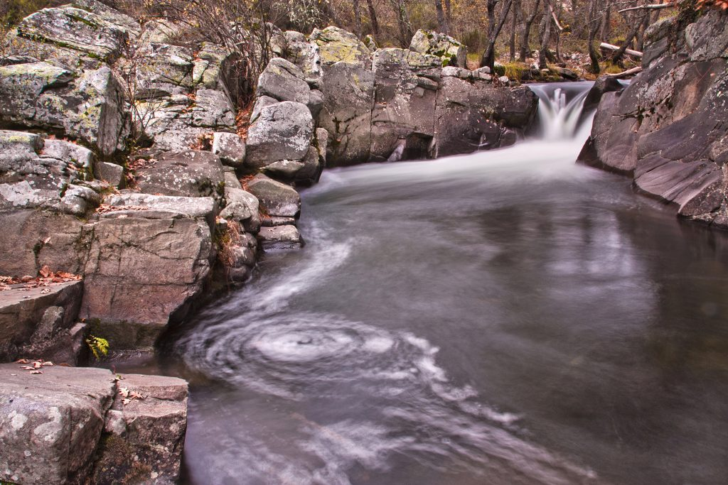
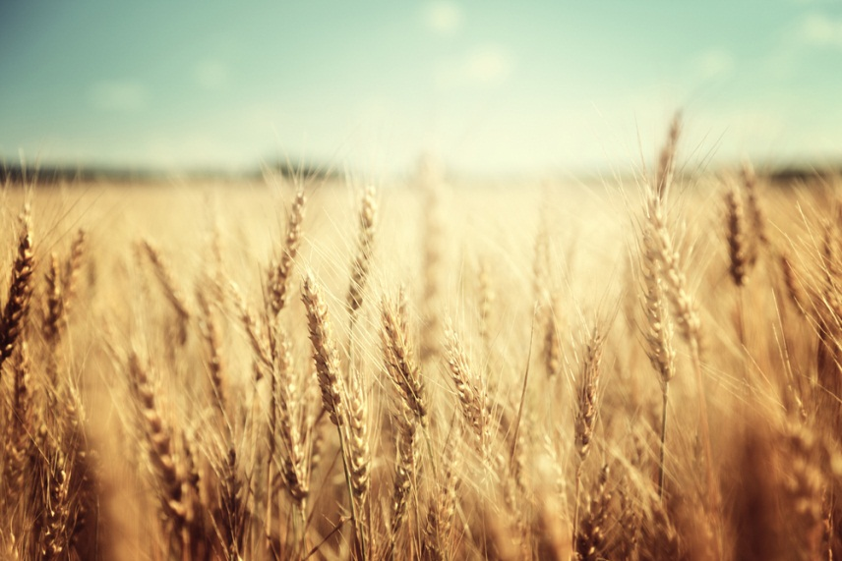
שיבּולֶת - סיבּולֶת
למילה "שיבולת" בעברית יש שתי משמעויות.
החלק העליון של הקנה של התבואה. כאשר השיבולת מבשילה, צומחים עליה גרגירים של חיטה (או שעורה וכדומה).
מערבולת, זרם חזק.

Slide 17
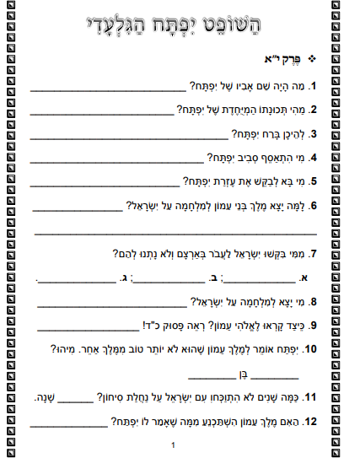
תלמידתי היקרה!
מצורפים 3 דפי עבודה שמהווים
חזרה על פרק יא' שנלמד בכיתה,
ופרק יב' שנלמד במצגת זו.
דפים 1-2 רשות, דף 3 חובה.
עני על השאלות במחברת
ושלחי לי צילום בווטסאפ
או במייל.
הקפידי על כתב ברור וגדול.

Slide 18
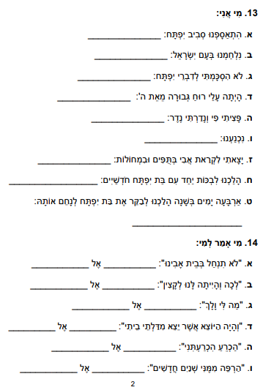
אל תסתמכי על הזיכרון –
פתחי את ספר שופטים
ומצאי את המילים בפסוקים.

Slide 19
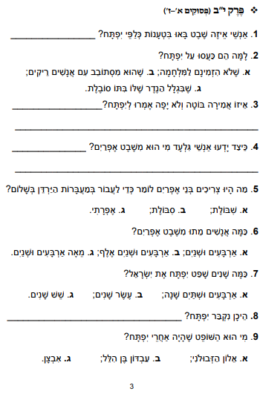
דף זה חובה!
עני על השאלות במחברת
ושלחי לי צילום בווטסאפ
או במייל.
הקפידי על כתב ברור וגדול.
עלייך ללמוד את הפסוקים
האחרונים בפרק כדי לדעת
את התשובות לשאלות 6-9.

